Slide 1
约翰福音第四章
2024年3月

Slide 2
约翰福音4：27-40
当下门徒回来、就希奇耶稣和一个妇人说话．只是没有人说、你是要甚么．或说、你为甚么和他说话。那妇人就留下水罐子、往城里去、对众人说、你们来看、有一个人将我素来所行的一切事、都给我说出来了、莫非这就是基督么。众人就出城往耶稣那里去。
这其间、门徒对耶稣说、拉比、请吃。耶稣说、我有食物吃、是你们不知道的。
门徒就彼此对问说、莫非有人拿甚么给他吃么。
耶稣说、我的食物就是遵行差我来者的旨意、作成他的工。你们岂不说、到收割的时候、还有四个月么．我告诉你们、举目向田观看、庄稼已经熟了、可以收割了。收割的人得工价、积蓄五谷到永生．叫撒种的和收割的一同快乐。俗语说、那人撒种、这人收割、这话可见是真的。我差你们去收你们所没有劳苦的．别人劳苦、你们享受他们所劳苦的。
那城里有好些撒玛利亚人信了耶稣、因为那妇人作见证说、他将我素来所行的一切事、都给我说出来了．于是撒玛利亚人来见耶稣、求他在他们那里住下．他便在那里住了两天。

Slide 3
第一组对应：撒玛利亚妇人 与 门徒
撒玛利亚妇人和主耶稣的门徒还有哪些方面是相似的？
你是不是觉得主耶稣与撒玛利亚妇人谈话，和主耶稣与门徒谈话气氛不同？
“只是没有人说”的话，为什么能够明明地写出来？为什么读经的人一点也不感觉奇怪？
安得烈曾称耶稣为“弥赛亚”， 腓力称是“摩西律法上所写的和众先知所记的那一位”，拿但业称“是神的儿子，以色列的王”，他们的认识与撒玛利亚妇人说“莫非这就是基督么”的认识有什么不同？
跟随主的门徒信心被拦阻，常常迟钝的原因有哪些？
神的选民为什么可能是离神反而更远？

Slide 4
试体会下面经文里的情感
32节“我有食物吃，是你们不知道的”。
35节“我告诉你们，举目向田观看，庄稼已经成熟了，可以收割了。”
36节“收割的人得工价，积蓄五众到永生，叫撒种的和收割的人一同快乐”
38节“……别人劳苦，你们享受他们所劳苦的”。
注意，
1、这些话都是主耶稣对门徒说的，是主耶稣对门徒的教导。
2、这些话也是对观福音书中没有的，是《约翰福音》独有的启示。

Slide 5
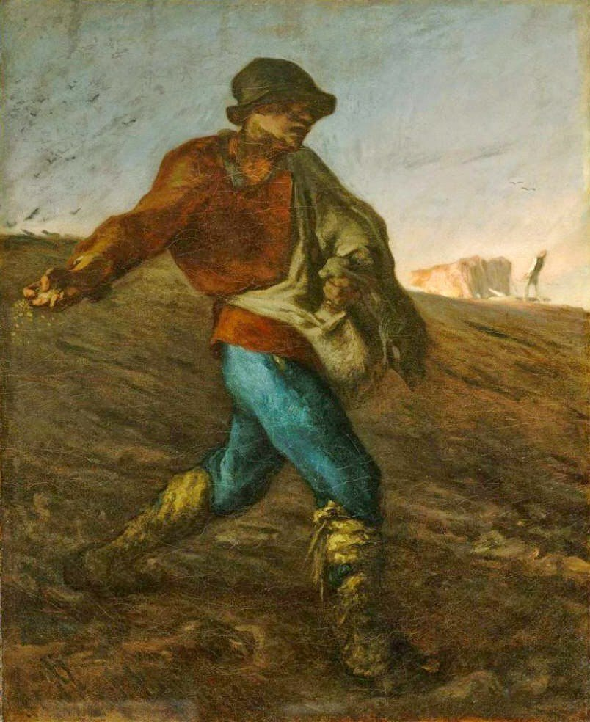
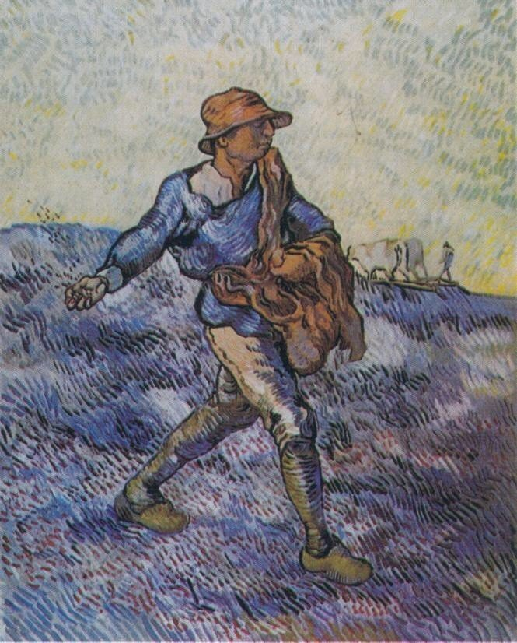

Slide 6
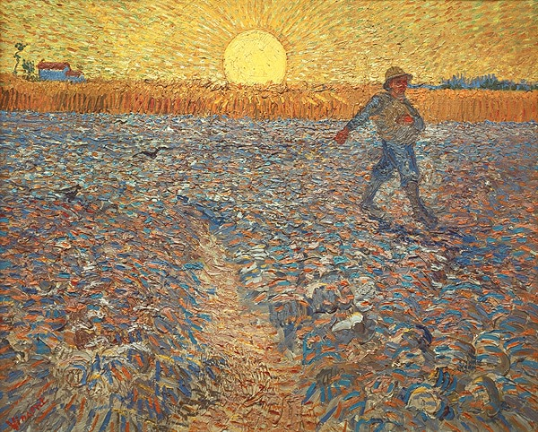

Slide 7
一、34节耶稣说“我的食物就是遵行差我来者的旨意、作成他的工”，“遵行差我来者的旨意”是什么意思？
二、“旨意”如何“遵行”？
三、为什么在34节之后，主耶稣马上提到“举目向田观看，庄稼已经成熟了，可以收割了”这段话？在其他福音书中，主耶稣提到同样的内容是在什么地方？（太9:37-39，路10:3）
四、主耶稣说“收割的人得工价、积蓄五谷到永生．叫撒种的和收割的一同快乐”时，结合上下文，看主耶稣的心情是怎样的？这一句在其他福音书中出现过没有？
五、“那人撒种，这人收割”，从圣经里想一想，谁是撒种的？这句话叫你联想到圣经中的哪句话？
六、主耶稣说“别人劳苦，你们享受他们所劳苦的”，这里为什么用“享受”一词作表达？

